Slide 1

TRENDY V MARKETINGOVÉ KOMUNIKACI (YMK)
12. přednáška
Téma: Trendy marketingové komunikace v 21. století
PhDr. Ing. Mgr. Renáta Pavlíčková, MBA
renata.pavlickova@mvso.cz
Olomouc, LS 2023/2024

Slide 2
Obsah předmětu
1. Úvod do marketingové komunikace
2. Strategie marketingové komunikace
3. Storytelling
4. Influencer marketing
5. Guerilla marketing
6. FOMO
7. Retromarketing
8. Branding
9. Content marketing
10. Omnichannel marketing

Slide 3
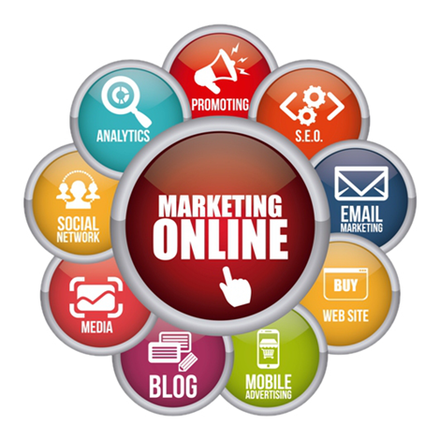
Nové trendy marketingové komunikace
tak, jako se vyvíjí prostředí, trh i zákazníci, vyvíjí se také marketing
to, co platilo včera a platí dnes, už zítra platit nemusí
vznik nových aplikací, nástrojů, forem a způsobů, jak přitáhnout pozornost
k určitým značkám a produktům
nutnost držet „krok s dobou“ a sledovat nové trendy marketingových aktivit

Slide 4
Účinnost tradičních médií
očekávaný pokles účinnosti tradičních médií
  televize
  rádio
  tisk
  direct mail

Slide 5
Marketing na sociálních sítích
online média (blogy, sdílení obsahu, sociální sítě), na kterých lidé mají možnost patřit do určité skupiny, sdílet obsahy, diskutovat, účastnit se různých činností (hrát online hry, soutěže apod.)
nabídka služeb, které poskytují sociální média – hlasování, hodnocení, komentáře, získávání zpětné vazby
sociální média umožňují propojení s ostatními stránkami, zdroji a lidmi
sociální média používají spíše oboustrannou komunikaci, tedy přímou interakci uživatelů, na rozdíl od jednosměrné komunikace (například televizní reklamy)

Slide 6
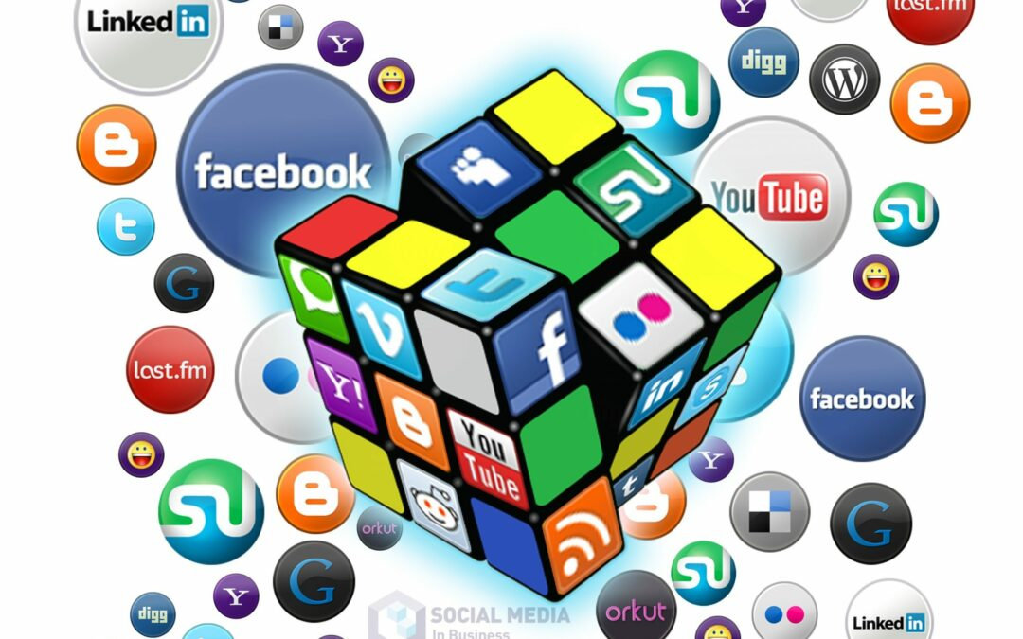
Moderní trendy v marketingu
umělá inteligence
digitální marketing
chytré telefony
Facebook
You Tube
streemová televize
digitální kiosky
influenceři jako osobní značka
optimalizace pro vyhledávače - SEO

Slide 7

Moderní trendy v marketingu
displejová reklama
geolokační marketing
QR kódy
reklamní tapety
e-mail/SMS mobil marketing
mobilní srovnávací servery
mobilní nákupní rádce
product placement

Slide 8

(1) Product placement
doslova přeloženo jako umístění produktu
je jednou z možností skryté reklamy
jedná se o umísťování výrobků, názvů či log existujících značek do uměleckých děl (filmy, seriály, videohry, zábavní pořady, písně apod.)
oblíbenost product placementu roste, proto jej lze označit jako opravdový trend
v marketingové komunikaci
důvodem je nejen rozšíření v zahraničí (zejména v USA ), ale také fakt, že právě product placement je mnohdy schopný zaplatit náklady na celý film

Slide 9

Product placement v ČR
v České republice byl product placement až do 17. 8. 2009 oficiálně zakázán, avšak do jisté míry tolerován
v současné době je tato aktivita povolena, avšak je nutné při jejím uplatňování respektovat legislativní omezení
doporučení Rady pro rozhlasové a televizní vysílání (RRTV): „Piktogram PP bude
na obrazovce při každém svém uvedení umístěn po dobu minimálně pěti sekund
u pravého dolního rohu obrazovky. Piktogram bude zabírat minimálně 15 % obrazovky, aby byl pro diváka dostatečně zřetelný“. Sdělení by mělo být jak v textové, tak i verbální podobě.

Slide 10
(2) Guerillová komunikace
guerillová komunikace je označována jako nízkonákladový guerilla marketing
guerilla marketing je forma marketingu a propagace využívající netradiční
a neotřelé metody, díky kterým se snaží dosáhnout maximálního efektu zároveň
s minimálními náklady
cílem této nekonvenční metody marketingové komunikace je vzbuzení maximálního zájmu za použití omezeného rozpočtu
využívají jej typicky startupy, malé a střední firmy (z důvodu nízkonákladovosti)

Slide 11
Guerilla marketing
metody a princip lze odvodit z pojmu guerilla (partyzán)
je to takový partizánský způsob (proto guerilla) vedení marketingového boje
metody bývají nejen netradiční, ale někdy také kontroverzní, jdou po hraně korektnosti, za kterou by správně vedený guerilla marketing neměl nikdy zajít
kampaň nesmí poškodit pověst firmy

Slide 12
Formy guerilla marketingu
guerillový marketing je souhrnný název pro různé komunikační techniky, jako je např.:
  virální marketing (šířený většinou po internetu)
  buzz marketing (marketing zaměřený na vyvolání rozruchu, bzukotu, hukotu (buzzu) okolo určité značky, produktu, společnosti, akce)
  astroturfing (falešný buzz marketing, zadavatel se snaží vyvolat falešný dojem pozitivní spontánní reakce spotřebitelů či fanoušků na produkt či názor)
  undercover marketing (skrytá, na první pohled nezřetelná reklamní kampaň)
  ambient marketing (druh marketingu, který používá neobvyklé, originální formáty a média, a je často založený na překvapení nebo humoru)
  ambush marketing (parazitující, příživnický marketing)

Slide 13
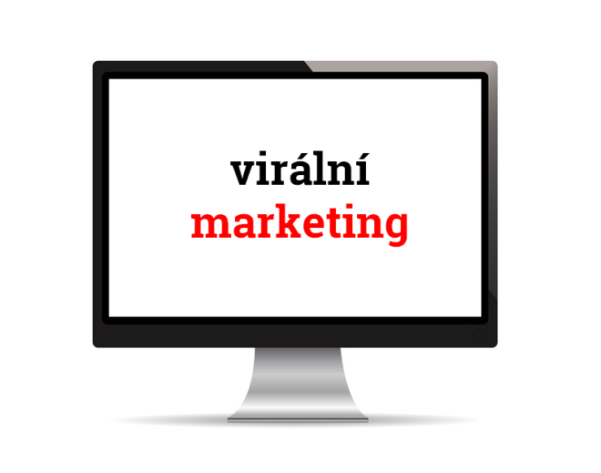
(3) Virální marketing
pojem je odvozen z medicíny od slova „virus“ (virus se šíří lavinovitě)
pro termín „viral marketing“ se používá spojení virový marketing, nebo jeho zdomácnělý český ekvivalent virální marketing
označení virový je odvozeno z představy osoby, která je nakažena marketingovým sdělením, a poté ho rozšiřuje mezi své přátele jako vir
virus se nesdružuje, ale násobí, znovu a znovu s geometrickým narůstáním síly, znásobuje se k každým dalším opakováním

Slide 14
Virální marketing
virus se nesdružuje, ale násobí, znovu a znovu s geometrickým narůstáním síly, znásobuje se k každým dalším opakováním
X
XX
XXXX
XXXXXXXX
XXXXXXXXXXXXXXXX
XXXXXXXXXXXXXXXXXXXXXXXXXXXXXXXX

Slide 15
Virální marketing
marketingová technika, která pro šíření komerčního sdělení využívá převážně sociální sítě
ke vzniku této nové formy marketingu přispěly nejnovější technologie
principy virálního marketingu umožňují oslovit velké množství potenciálních spotřebitelů za relativně nízkých mediálních nákladů
téměř nulová možnost kontrolovat šířený obsah
obsahem sdělení může být cokoliv, co je možné nějakým způsobem poslat nebo předat dál

Slide 16

Virální marketing
aby k virálnímu šíření skutečně docházelo, je nezbytné, aby obsah sdělení splňoval několik kritérií:
  snadnou přenositelnost
  potřebnou sílu
  zajímavost
  hodnotnost
  humornost
  atd.
sdělení musí být natolik „atraktivní“, že lidé si o něm budou chtít povídat a předávat si informaci mezi sebou

Slide 17
(3) Buzz marketing
buzz = vzruch, burcování
buzz marketing je marketing zaměřený na vyvolání rozruchu, bzukotu, hukotu (buzzu) okolo určité značky, produktu, společnosti, akce
podstatou je skutečnost, že firma injektuje do společnosti vzruch ve formě určité informace, a lidé šíří toto sdělení na své náklady a ve své režii dále

Slide 18
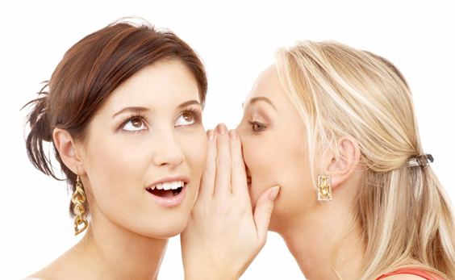
Buzz marketing
informace však musí být zajímavá, překvapivá, šokující, hodna další diskuse
informace se tak šíří společností stejně, jako vzruchy v mozku
cílem je poskytnout skvělé téma pro diskusi mezi lidmi (WOM marketing)
a v médiích
typickým příkladem buzz marketingu je scéna z filmu Slunce, seno, jahody a jedna z jeho představitelek – systém „Kelišová“

Slide 19
Formy buzz marketingu
spontánní buzz
  šíření zpráv bez zapojení marketingového oddělení (o produktu se dozví široký okruh lidí bez nákladů na reklamu, firma ale nemá informace pod kontrolou)
    pozitivní
    negativní
řízený buzz
  vypracovaný koncept, jak zvýšit povědomí o značce
  informace jsou vypouštěny cíleně

Slide 20
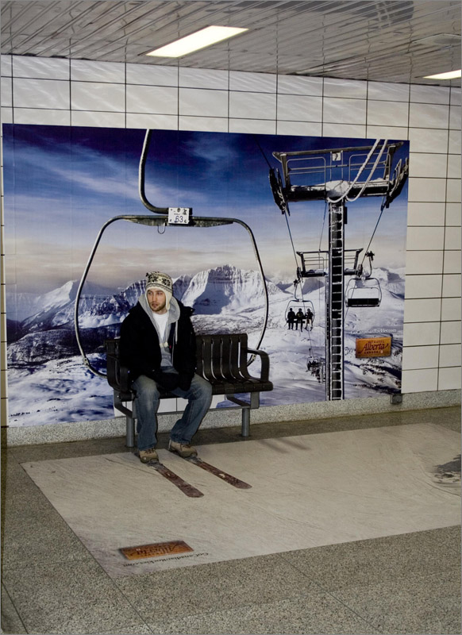
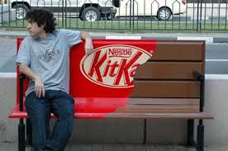
Příklady/ukázky guerilla marketingu

Slide 21
Astroturfing
falešný buzz marketing, zadavatel se snaží vyvolat falešný dojem pozitivní spontánní reakce spotřebitelů či fanoušků na produkt či názor
Astroturfing je marketingová metoda, jež se dá označit za jeden z druhů tzv. guerillového marketingu.
Spočívá v tom, že zadavatel reklamy (firma) se snaží vyvolat falešný dojem pozitivní spontánní reakce spotřebitelů či fanoušků na dané zboží, službu či politický názor. Tím se vytváří umělý a klamný dojem, že veřejnost zastává určitý postoj, preferuje určitý produkt nebo má na nějaké téma jistý názor. Praktikuje se například zakládáním blogů, kde je produkt vychvalován.
Může jít i o účast v on-line diskusích a anketách. Zdánlivě autentické výpovědi, které mají v očích veřejnosti zvýšit hodnotu produktu, jsou však vytvářeny PR profesionály a organizovaně – zaměstnanci firmy či přímo najatými lidmi.

Slide 22
Nástroje astroturfingu
zdánlivě autentické výpovědi najatých osob;
hraná reakce několika „zaplacených účinkujících“;
fiktivní čtenářský dopis cosi podporující nebo i hanící konkurenci či oponenty;
falešné osobní blogy (tzv. flogy);
placení diskutéři pomáhající prosadit určitý záměr při politických debatách a na předvolebních shromážděních;
účast v anketách;
zmanipulované příspěvky v diskusních fórech a sociálních sítích na internetu;
telefonáty do rozhlasových a televizních pořadů;
účast placených „nadšených“ osob při zahájení prodeje či nabídky nového produktu;
organizovaný potlesk, hektický aplaus či umělý smích v sitkomech apod.

Slide 23
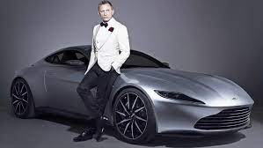
Undercover marketing
skrytá, na první pohled nezřetelná reklamní kampaň
Skrytý marketing je takový marketing nebo propagace u kterého potenciální zákazník ani neví, neuvědomuje si, že by na něj byla aplikována nějaká reklama nebo propagace.
Je to takový neviditelný způsob předávání reklamního sdělení, podprahová reklama.
Nejznámější je v tomto směru asi James Bond a jeho vozy Aston Martin.

Slide 24
Ambient marketing
druh marketingu, který používá neobvyklé, originální formáty a média, a je často založený na překvapení nebo humoru
ambient neboli ambientní marketing je formou guerilla marketingu, který využívá alternativní, ambientní média, většinou reklamní nosiče, které se od standardních liší svou originalitou, ale i svým umístěním
častým prvkem ambient marketingu je i humor, překvapení nebo interaktivita, dokáže vytvořit buzz či WOM

Slide 25
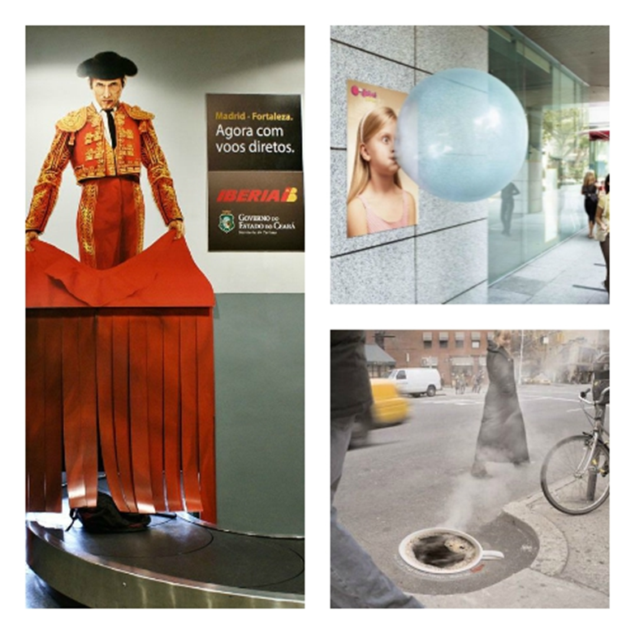
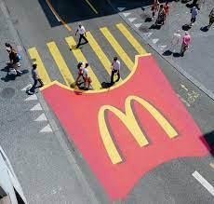
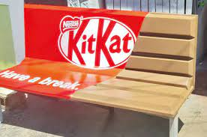
Ambient marketing

Slide 26
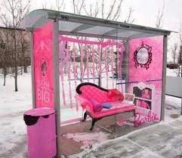
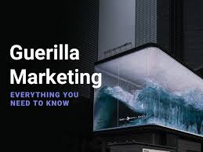
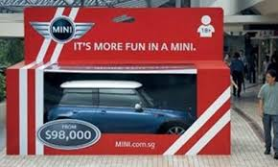
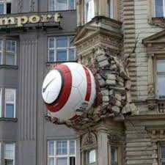
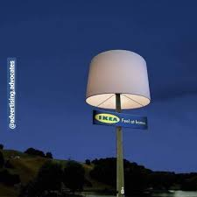
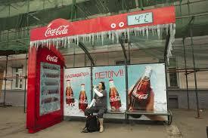
Ambient marketing

Slide 27
Ambush marketing
parazitující, příživnický marketing
Ambush představuje útok nebo přepad ze zálohy, číhání v úkrytu, léčku
nejčastěji se vyskytuje tam, kde se podnikající subjekt pomocí reklamy snaží využít nejrůznější akce, aniž by byl jejich oficiální sponzor, typicky se s takovým jednáním setkáváme u velkých sportovních akcí
protože ambush marketing parazituje na aktivitách konkurence, řadíme ho mezi ofenzivní a agresivní formy marketingu
Ambush marketing se tak stává cenově výhodnou alternativou klasického sponzoringu
Ambush marketing je považován za typ guerillového marketingu

Slide 28
Formy ambush marketingu
Přímý ambush marketing
zahrnuje případy, kdy se firmy nebo jiné podnikatelské subjekty, respektive konkrétní značky snaží záměrně spojit se s akcí nebo událostí a přitom neprávem využívají majetek či práva, která si nezakoupili prostřednictvím sponzorské licence
jedná se nejčastěji o loga, symboly akce, slogany, které se vztahují k události samotné nebo jiné obrazové či filmové materiály vytvořené přímo pro sportovní či jinou událost. Konkrétně zde řadíme případy předstíraného sponzorství nebo nejrůznější formy útoků na oficiální sponzory se snahou zviditelnit svou značku prostřednictvím publicity akce v médiích
Nepřímý ambush marketing
jedná se o nezáměrné spojování značky s akcí, událostí nebo právy z této události a to prostřednictvím náznaků nebo nepřímých odkazů. Nepřímý ambush marketing využívá například osoby spojené s událostí (nejčastěji sportovce) pro vlastní reklamní kampaň. Druhým častým způsobem využívaným v nepřímém ambush marketingu je umisťování reklamního poselství, značky nebo jiných vlastních symbolů v geografické blízkosti dané události. Pro nepřímý ambush marketing je také charakteristické poskytovat služby publiku v okolí akce

Slide 29
Ambush marketing v praxi
Olympijské hry Salt Lake City 2002 - Aleš Valenta
Sportovci jsou také častými nositeli sponzorských log a ta nemusí být zrovna v souladu s oficiálním sponzorem akce, na které sportovec aktuálně působí.
Jedním takovým byl svého času také Aleš Valenta, akrobatický skokan na lyžích, vítěz Olympijských her v Salt Lake City.
Ten v průběhu závodů nosil helmu v barvách, s logem a nápisem svého osobního sponzora, kterým byl Red Bull. Oficiálním sponzorem ovšem byla Coca-Cola, proto si musel český skokan na lyžích helmu přelepit neprůhlednou páskou.
O tom, nakolik se jednalo o záměrný ambush marketing můžeme jen spekulovat, ovšem pořadatelé reklamu na helmě českého akrobatického lyžaře objevili záhy, a proto existuje pouze málo fotografií nebo záběrů, kde je reklama viditelná.

Slide 30
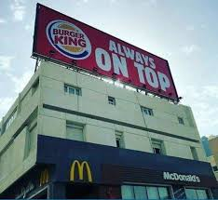
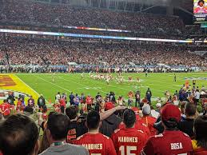
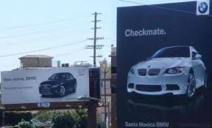
Ambush marketing v praxi

Slide 31
WOM
Word of Mouth (WOM) je jednou z forem šíření povědomí o produktech, značce, službách, popř. firmě mezi existujícími či potenciálními zákazníky.
Marketing založený na tzv. osobním doporučení či faktoru „o čem se mluví“.
Pojem Word of Mouth se překládá do češtiny více způsoby:
  můžeme se setkat víceméně asi s nejvýstižnějším pojmem slovo z úst (stejně jako anglický originál nedává velký smysl),
  nebo také šeptanda, doporučení, reference (které však přesně nepostihují obsah anglický výrazu).
Komunikační kanály, které WOM typicky využívá:
  mluvená verbální komunikace – bezprostřední rozhovor nebo telefon,
  psaná verbální komunikace – elektronická komunikace (např. internet, e-mail, SMS).

Slide 32
WOM
V poslední době se o využití Word of Mouth marketingu (WOMM) jako významného komunikačního nástroje hodně hovoří a dává se mu velký prostor.
Důvody:
  příchod nových digitálních technologií,
  stále oblíbenější využívání internetu (který poskytl této formě komunikace zcela nové možnosti v podobě aktivit diskuzních skupin, blogů a komunikace na sociálních sítích, které umožnily šířit veškerá sdělení nejen rychleji, ale v nesrovnatelně větším rozsahu, než tomu bylo dříve),
  pokles důvěry v ostatní nástroje komunikačního mixu (zejména reklamy),
  růst významu osobního hodnocení spotřebitelů (pozitivního i negativního).

Slide 33
WOM
2 formy WOM marketingu:
  spontánní WOM – vzniká spontánně díky aktivitě uživatelů či příznivců produktu či značky bez přímé motivace od jeho producenta
  umělý WOM – je vyvolán uměle marketingovou aktivitou producenta nebo reklamní agentury
„Šeptandou můžete zničit konkurenci. Nebo sami sebe.“

Slide 34
WOM – Sernowitz
Proč by ale lidé měli zrovna o naší značce, produktu, službách či firmě hovořit?
Musíme dát lidem důvod, aby o nás hovořili, dle Sernowitze platí, že pokud si chceme zasloužit WOM, musíme dodržet čtyři základní pravidla:
  Být zajímavým – svým produktem, reklamou apod. (nikdo nebude hovořit o produktu, který jej nudí nebo značce, která v podstatě nikomu nic neříká a nikoho nezajímá).
  Dělat věci jednoduše – sdělení, které se přenáší WOM musí být velmi jednoduchým (jednoduše - někdy pro odlišení stačí nezvyklá barva produktu, jeho design, nová funkce apod.).
  Dělat lidi šťastnými – náš produkt by měl dělat lidi nadstandardně spokojenými, aby lidi „nabudily“ tak, že budou mít potřebu se o svůj zážitek či pocit spokojenosti, až štěstí, podělit s ostatními.
  Zasloužit si důvěru, respekt a reputaci – firma, které lidé věří, která s nimi dlouhodobě komunikuje otevřeně a fair, která dodržuje vlastní etický kodex, firma, která svými nápady, produkty, službami, aktivitami dovede příjemně překvapit, o takové firmě lidé mezi sebou rádi hovoří.

Slide 35
WOM – 5T
Sernowitz ve své knize hovoří o základních stavebních kamenech plánování účinné kampaně WOMM a nazývá je 5T:
  Talkers (mluvčí) – tj. osoby, které budou o nás se svými přáteli hovořit.
  Topics (náměty) – tj. téma, o kterém budou hovořit.
  Tools (nástroje) – jakým způsobem umožníme, aby se sdělení dostalo k mluvčím.
  Taking part (účast) – jak se zapojíte do konverzace.
  Tracking (monitorování) – co lidé o nás hovoří?

Slide 36
WOM – 5T
Talkers (mluvčí) – jsou osoby nebo skupina osob, kteří jsou ochotni s určitým nasazením šířit naše sdělení. Nemusí to být celebrity, mohou to být lidé ze sousedství, či naši zákazníci.
Topics (náměty) – musíme najít téma, které je natolik zajímavé a nosné, že stojí za to, aby se o něm hovořilo (může to být úplná drobnost).
Tools (nástroje) – např. sociální síť YouTube představuje nástroj, který napomáhá šířit sdělení, a to nejen rychle, ale v tomto případě dokonce globálně. Aby se sdělení mohlo šířit v co největším rozsahu, je potřeba vybudovat vhodnou infrastrukturu.
Taking part (účast) – jakmile jednou existuje slovo z úst týkající se vaší značky či firmy, již jej nikdy nevezmete zpět. Pokud se nezapojíte do konverzace, bude žít vlastním životem a v řadě případů může dobrou myšlenku, vaši pověst nebo jméno značky i poškodit.
Tracking (monitorování) – monitorovat většinu informací týkajících se vašich produktů, značky, firmy apod.

Slide 37
Influencer marketing
Word of Mouth Marketing Asociace (nezisková organizace zabývající se propagací Word of Mouth Marketingu) definuje influencer marketing jako aktivní marketingovou taktiku, při níž "obchodník identifikuje, vyhledává a získává ovlivňovatele trhu (influencery) na podporu svého podnikatelského cíle"

Slide 38
Influencer marketing
v rámci činnosti marketérů je nutné zaměřit se na:
  zhodnocení, zda je využití influencer marketingu vhodné pro naše produktové portfolio
  pokud ano, zahrnout influencer marketing do marketingového mixu
  výběr typu influencera (dle oborového zaměření)
  správný výběr konkrétního/ideálního influencera (dle osobnostní charakteristiky
  a dalších kritérií)
  výběr vhodné sociální sítě (kombinace/mix)
  investice do influencer marketingu (také v návaznosti na tzv. followery influencera – tedy osob, které jej pravidelně sledují, pozor na falešné uživatele/followery)

Slide 39
Influenceři
influenceři jsou lidé, kteří svými názory ovlivňují myšlení a názory skupiny dalších lidí (kteří je sledují), inspirují je a ovlivňují jejich tržní chování a rozhodování
influenceři dnes působí zejména na sociálních sítích
jsou součástí WOM (Word of Mouth Marketingu)
v rámci marketingových aktivit určité firmy tak komunikují (prezentují) určité produkty

Slide 40
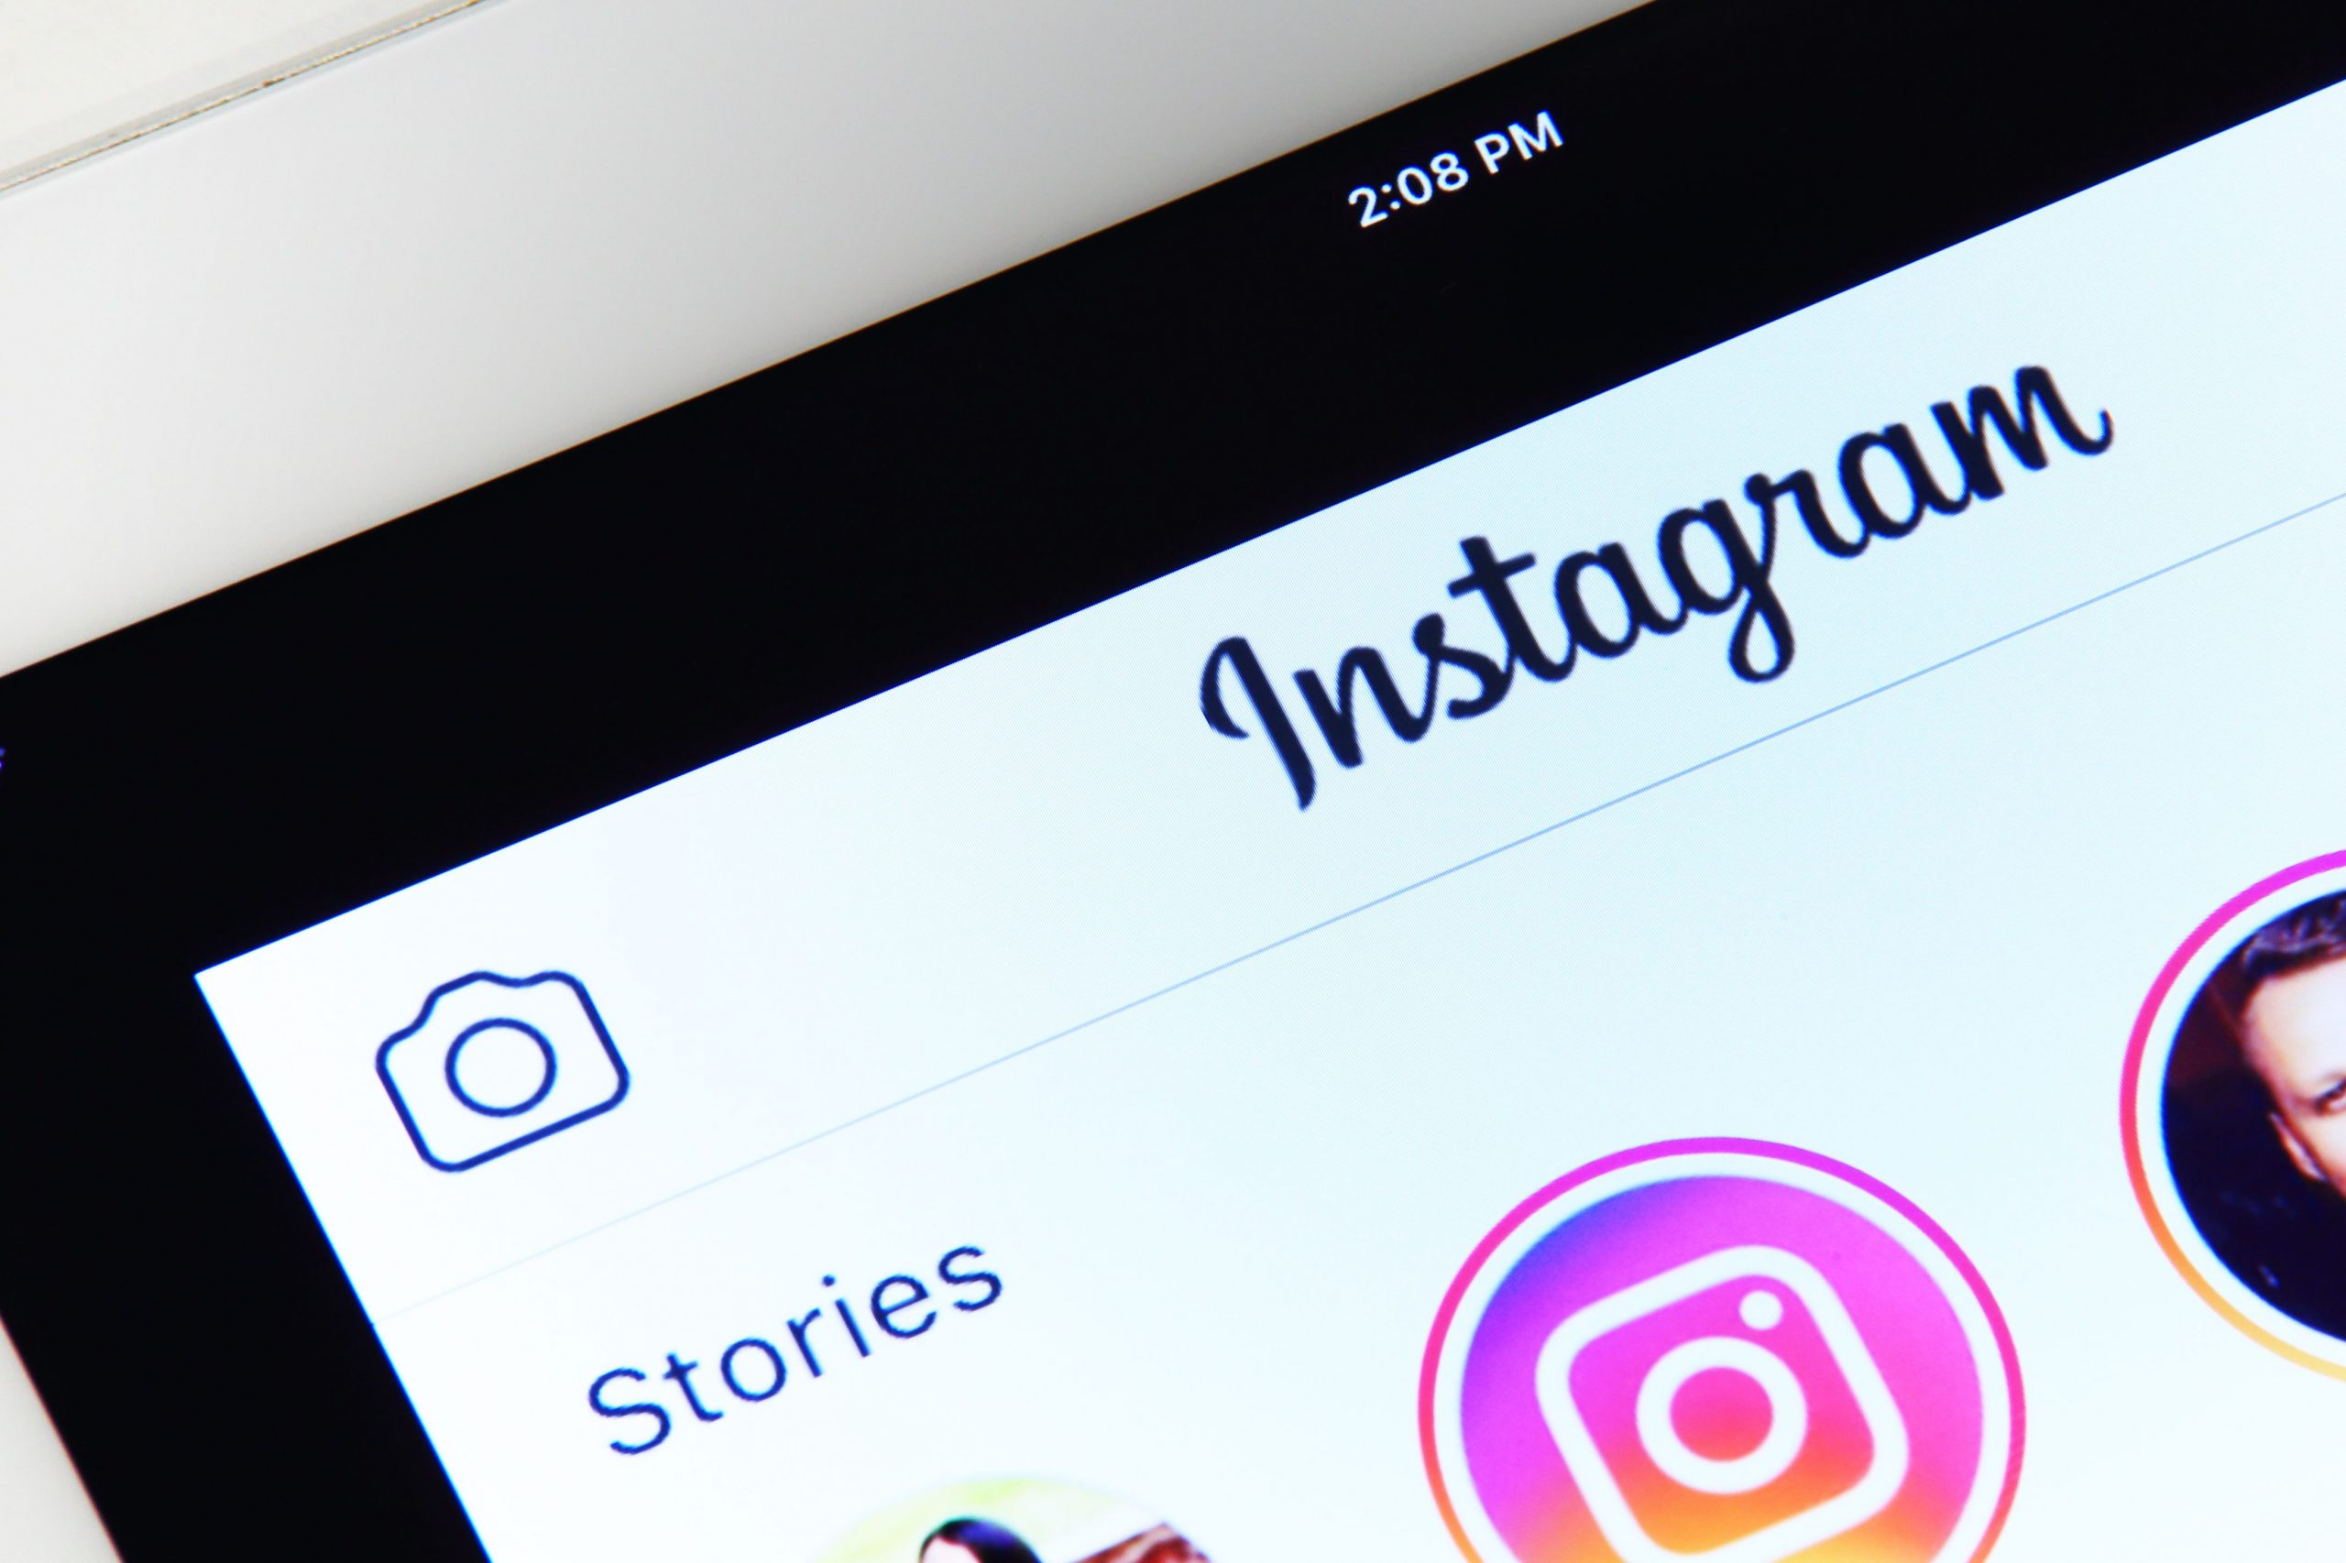
Typy influencerů
typy influencerů dle sociálních sítí:
  Facebook influencer
  Instagram influencer
  Youtube influencer
  Blogger

Slide 41
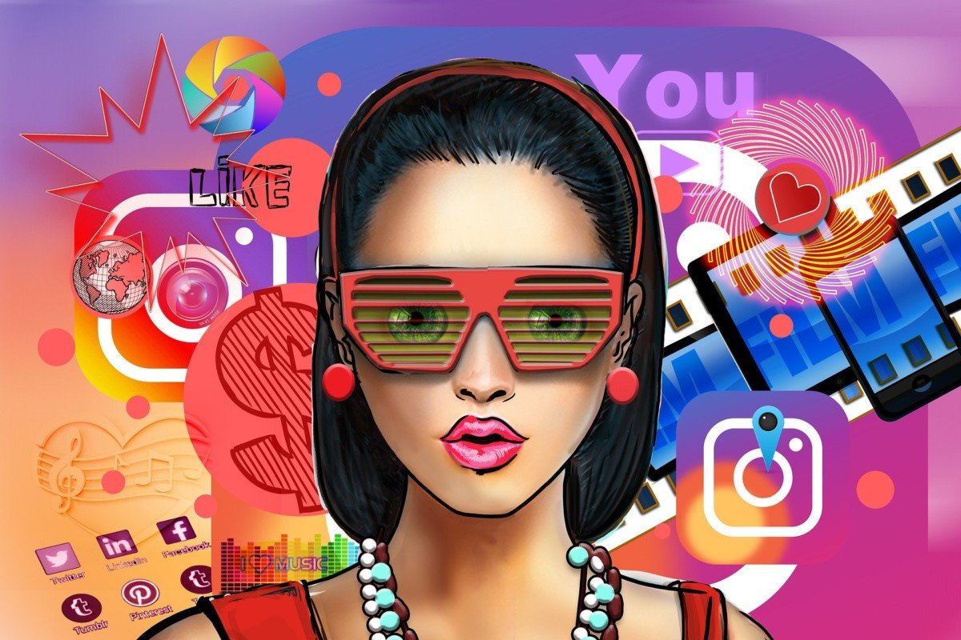
Představitelé influencerů
formální autority (politici, komory, svazy, …)
uznávaní experti (vědci, akademici, oboroví specialisté, autoři knih, …)
celebrity (herci, zpěváci, sportovci, …)
komunitní názoroví vůdci (lídři komunit, zakladatelé blogů, diskusních fór, …)
média (novináři, …)

Slide 42
Storytelling
Storytelling je ve zkratce řečeno vyprávění příběhů.
Je to návrat a znovuobjevování hluboce zakořeněné tradice vyprávění. Je to ta nejpřirozenější lidská činnost i umění zároveň.
Storytelling je důležitá marketingová aktivita, kdy se pomocí vyprávění příběhu mohou zákazníci lépe ztotožnit se značkou.
Daleko raději se člověk stane příznivcem produktu, k jehož vzniku a využití se váže nějaká emotivní linka.
Touha po příbězích je v nás od dětství.
Budete-li vyprávět příběh, lidé si mnohem lépe zapamatují, kdo jste, co nabízíte a proč to nabízíte. Žijeme v době, kdy máme všeho dostatek a můžeme si vybírat, takže jak to udělat tak, aby si lidé vybrali zrovna vás?

Slide 43
Storytelling
Čím vším je a může být storytelling?
  způsobem realizace
  edukačním prostředkem
  marketingovým nástrojem
  volnočasovou aktivitou
  uměleckou disciplínou
  prostředkem sebepoznávání a osobnostního rozvoje
  a mnohým dalším

Slide 44
Význam storytellingu
Jeden z trendů marketingové komunikace.
Aktivně pracuje s příběhy, literaturou a podněcuje zájem o ni.
Obohacuje a rozšiřuje slovní zásobu.
Napomáhá chápat souvislosti, uceluje kontext.
Podporuje kritické myšlení, zabývá se názory a hodnotami.
Zvyšuje schopnost naslouchat a chápat.
Podněcuje tvořivé psaní a představivost.
Zvyšuje schopnost komunikace.
Podporuje schopnost předvídání, analýzy a syntézy.
Je to skvělá zábava.

Slide 45
FOMO
FOMO (z angl. Fear of missing out), česky strach ze zmeškání nebo strach, že o něco přijdeme, je druh úzkosti způsobený pocitem, že člověku utíká zajímavá příležitost, které ale využívají druzí. V dané chvíli vnímá, že jiní lidé si užívají exotickou dovolenou, jsou ve společnosti atraktivní osoby nebo bohatnou díky výhodné investici – on však ne.
Člověk je společenský tvor, a tento strach je mu proto do jisté míry vlastní, nejde o nový fenomén.
Moderní doba a zejména sociální sítě však k němu poskytují mnoho příležitostí. Umožňují sice sdílení s ostatními, ale nabízejí také nekonečný proud aktivit, kterých se daný člověk neúčastní. To jej vede k závislosti na sítích.

Slide 46
Využití FOMO v marketingu
Reklamy na produkty podstatu FOMO využívají, protože obchodníci tak mohou část lidí přimět k impulzivním nákupům.
K metodám, které kalkulují s tímto strachem, patří např.:
  časově omezené slevy
  prezentace výrobku celebritou
  limitované edice

Slide 47
Zvládání FOMO
Zvládání FOMO může usnadnit:
  uvědomění vlastních životních priorit
  práce na dosahování svých cílů
  preference osobních setkání před virtuální realitou sítí
  přihlašování na soc. sítě jen v určitý vymezený čas nebo vypnutí notifikací
  smazání profilu na sítích, které uživateli způsobují pocit nedostatečnosti

Slide 48
Retromarketing
Prvky retromarketingu společnosti využívají více či méně již delší dobu, jako pojem se však začal užívat teprve relativně nedávno, a to spíše intuitivně.

Slide 49

RETROMARKETING
Relativní novota ve skupině marketingových odvětví
Skrovné teoretické pokrytí
Doposud spíše intuitivní využívání
Nejednotná aplikace samotného pojmu retromarketing
Potenciál ve vztahu k cílové skupině
Minulost se stala přítomností a staré je nové „nové“

Slide 50
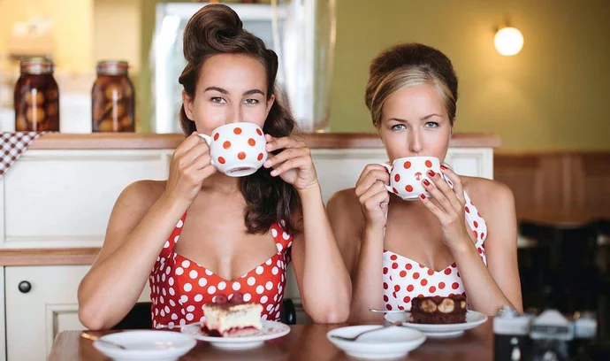
RETROMARKETING
Retromarketing reaguje na pocit nostalgie v soudobé společnosti a ujišťuje spotřebitele, že kupovaný produkt má tradici, je prověřený časem a je autentický.
Retromarketing pracuje na bázi vzpomínek.
Retromarketing staví na chuti mládí.

Slide 51
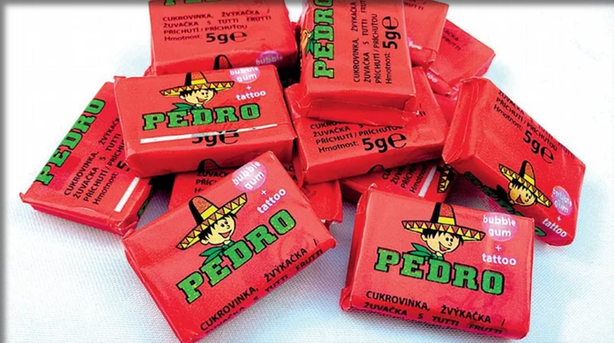
Retrosvět
Příběh:
„Za zvuků hitovek diskotékového krále Michala Davida popíjím kofolu,
v kapse na mě čeká žvýkačka Pedro, do rytmu si podupávají nohy obuté do botasek. Scéna jako z filmu z 80. let? Kdepak, vítejte v dnešním retrosvětě.“

Slide 52
Content marketing
Obsahový marketing (anglicky content marketing) je forma marketingu, zaměřená na tvorbu, publikování a distribuci takového obsahu, který je pro vybrané cílové publikum relevantní a hodnotný.
Zkazník při něm sám aktivně vyhledává informace a odpovědi, současně na obsah může obvykle reagovat (skrze komentáře, sdílením apod.).
Cílem obsahového marketingu je zpravidla:
  přilákat pozornost a generovat potenciální zákazníky
  rozšířit svou zákaznickou základnu
  zvýšit objem prodeje
  zvýšit povědomí o značce a získat důvěryhodnost
  zapojit online komunitu uživatelů

Slide 53
Výhody obsahového marketingu
růst povědomí o značce – potenciální zákazníci a kupující vyhledávají prostřednictvím internetu odpovědi na své otázky, snaží se najít řešení pro své problémy.
zvýšení preference dané značky
zajišťuje lepší dosah s nižšími náklady

Slide 54
Cíle content marketingu
Obsahem lze při správné obsahové strategii dosahovat různých cílů. Na cíle lze pohlížet ze 2 různých pohledů, a to z pohledu uživatele a z pohledu podnikání.
Cíle z pohledu uživatele:
  Zábava
  Vzdělání
  Pomoc
  Informace
  Nákup
Cíle z pohledu podnikání:
  Návštěvnost
  Prodej
  Zvyšování reputace
  Budování důvěry
  Budování značky

Slide 55
Omnichannel marketing
Omnichannel je pojem užívaný v celé šíři oborů a představuje strategie, které organizace používají pro maximální využití existence více paralelních prodejních či komunikačních kanálů.
Cílem je nejčastěji zlepšení zákaznického či obecně uživatelského prožitku.
Omnichanel marketing si klade za cíl komunikaci se stávajícími spotřebiteli. Také prostřednictvím více kanálů, ale celistvě.
Oproti multichannel marketingu se zaměřuje na stejné cílové publikum a klade důraz na komplexní a konzistentní zážitek se značkou.
Pokud si například zákazník rozhodne objednat daný produktu/služby, dojde k tomu sice skrz různé kanály, ale pro značku je důležité, aby byl zážitek konzistentní.

Slide 56
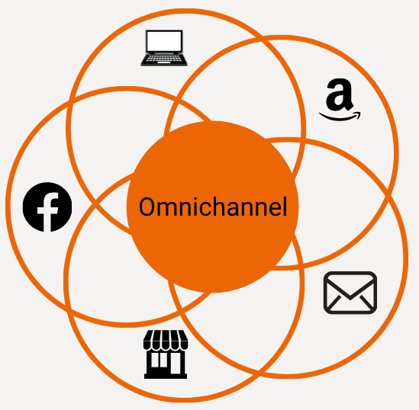
Příklad omnichannel marketingu
Výrobce krmiva pro psy prodává velkoobchodně (B2B) své produkty supermarketům v ČR a zároveň má vlastní eshop (B2C).
V rámci omnichannel strategie spustí reklamní kampaň v TV, která představí nový produkt značky, kterou může spotřebitel koupit jak v supermarketu, tak na jeho
e-shopu.

Slide 57
Rozdíl mezi omnichannel a multichannel marketing
Hlavním cílem multichannel marketingu je dosáhnout, co nejširšího dosahu na všech kanálech. Chce jednoduše zvýšit počet zákazníků, na co nejvyšší možný počet >> otevírá nové prodejní kanály a vstupuje na nové trhy či tržiště. V konečném důsledku pak tato strategie podporuje růst značky.
Omnichannel marketing se naopak zaměřuje na poskytování, co nejvíce poutavého zážitku napříč kanály. Je založen na celistvé spotřebitelské zkušenosti. Ano, používá k tomu stejné kanály jako první strategie, ovšem s tím rozdílem, že je vše propojené.

Slide 58
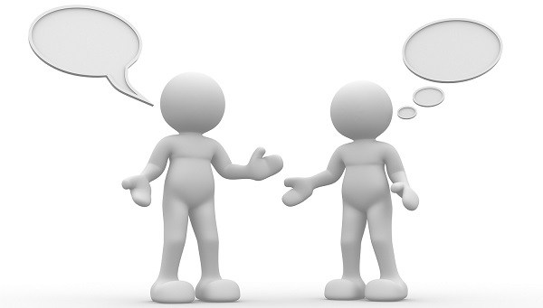
Děkuji vám za pozornost a těším se na příště

